Slide 1
Олимпиада Сочи 2014. Начало и итоги.

Slide 2
Цель:
изучить основные этапы подготовки и итоги проведения Олимпиады в Сочи 2014 Задачи:
создать представление о подготовке к Олимпиаде
рассмотреть основные олимпийские зимние виды спорта
рассмотреть итоги участия сборной Санкт-Петербурга на Олимпиаде в Сочи

Slide 3
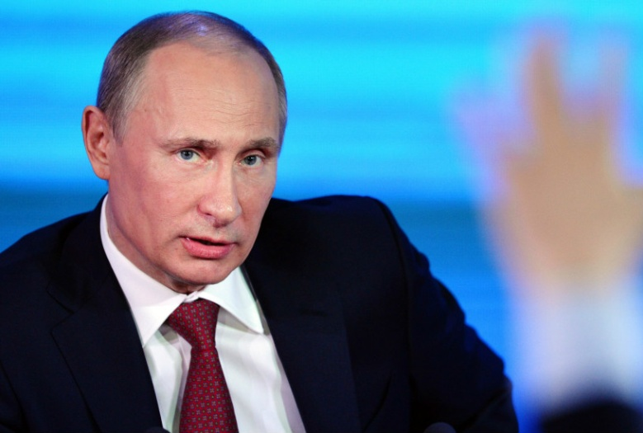
Мы истратим деньги не на пушки, не на снаряды, не на боевую авиацию, не на танки. Мы истратим деньги на то, чтобы люди со всей планеты собрались здесь, в Сочи, на нашей территории, и протянули друг другу руки. — Владимир Путин, президент РФ, во время визита в Сочи оценочной комиссии МОК.

Slide 4
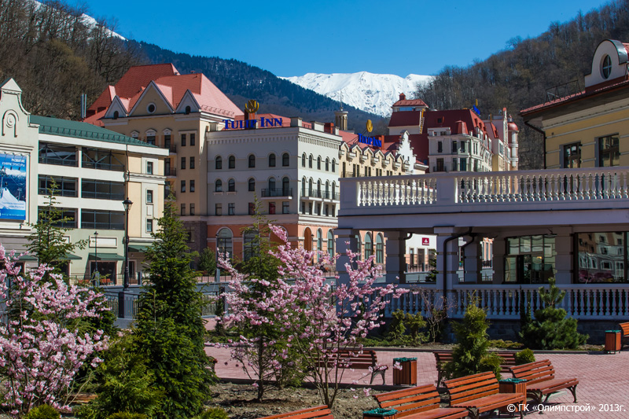
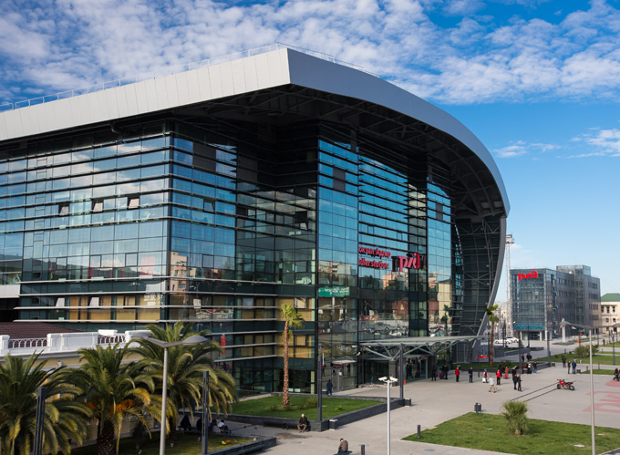
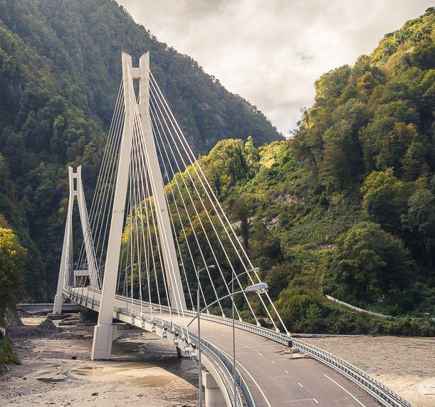
Инфраструктура

Slide 5
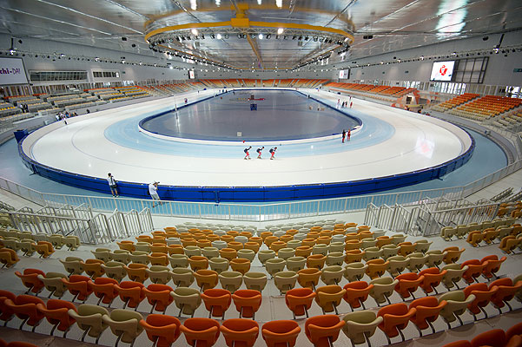
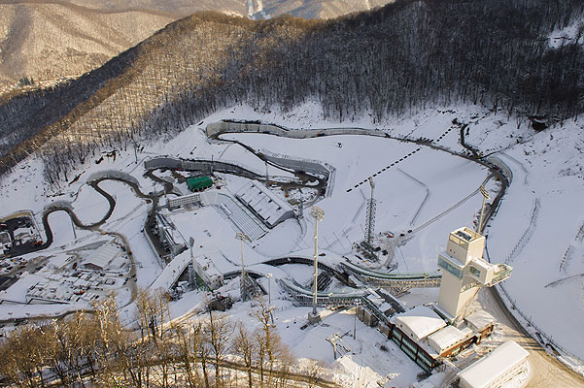
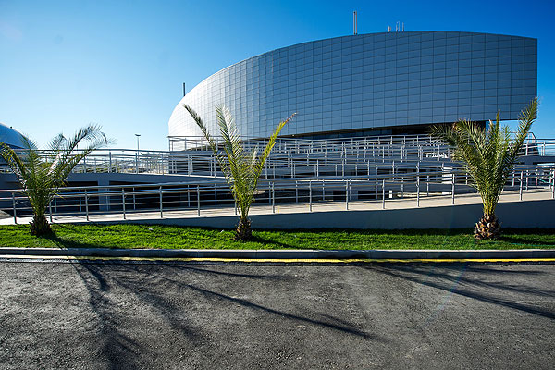
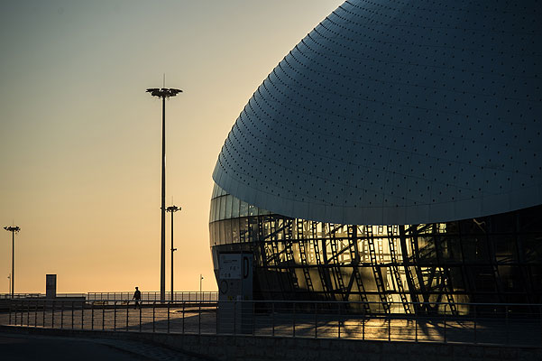
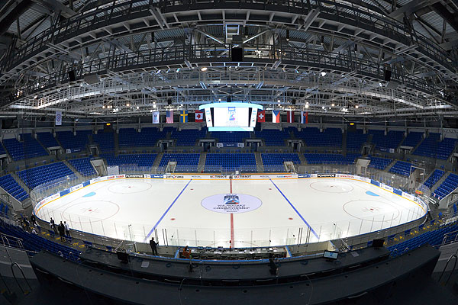
Объекты Олимпиады

Slide 6
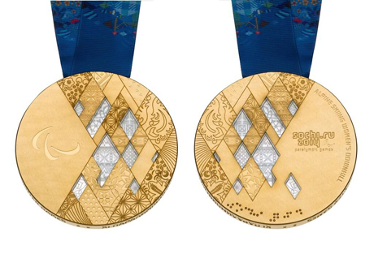
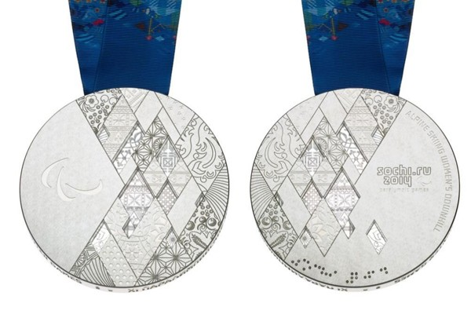
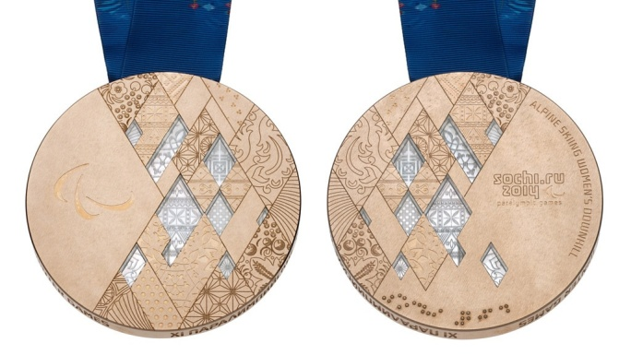
Медали

Slide 7
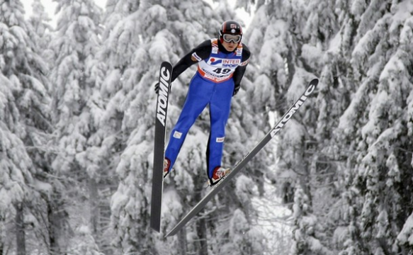
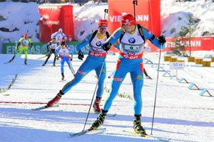
Новые спортивные дисциплины

Slide 8
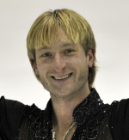
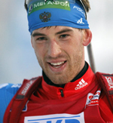
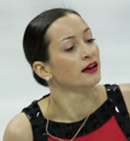
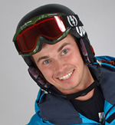
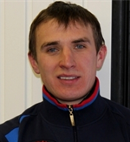
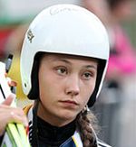
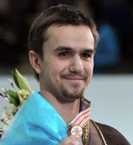
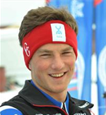
Участники, олимпийцы и призеры Санкт-Петербурга
Плющенко Е.В.
Малышко Д.В.
Столбова К.А.
Тарасов С.С.
Антюх К.Н.
Аввакумова И.А.
Климов Ф.А.
Новиков В.Д.

Slide 9
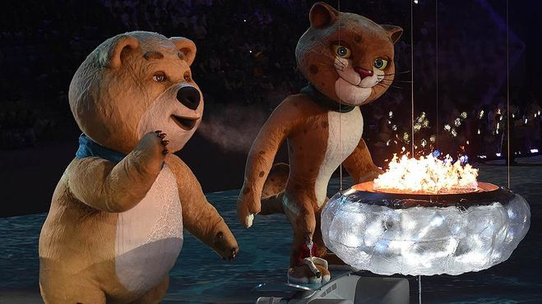

Slide 10
Спасибо за внимание!

